Slide 1
Algunas medidas importantes en las extremidades inferiores.
Jhon Escudero
Residente Diagnostico por imágenes
Abril 2020

Slide 2
Mediciones en los miembros inferiores.
Nuestro servicio realiza con relativa frecuencia mediciones a nivel de las extremidades inferiores tanto en radiología computarizada como en tomografía.
Objetivos: orientar la adecuada toma de las imágenes y características que deben tener las imágenes para que tengan valora diagnostico.

Slide 3
Modalidades de imagen disponibles: actualmente disponemos de radiografía simple, radiografía computarizada, radiografía digital de microdosis, tomografía computarizada y resonancia magnética.
La precisión de una técnica se define como la variación de la medición usando el método de imagen en comparación con la medida real, mientras que la confiabilidad de la técnica es la variación entre observadores y dentro de un solo observador en la obtención de mediciones.
Hay que tener en cuenta la fiabilidad, la precisión, la ampliación, la dosis de radiación, el costo, la necesidad de equipos especiales, la conveniencia y la capacidad de obtener imágenes de toda la extremidad al elegir la técnica de imagen para evaluar la longitud de las extremidades.

Slide 4
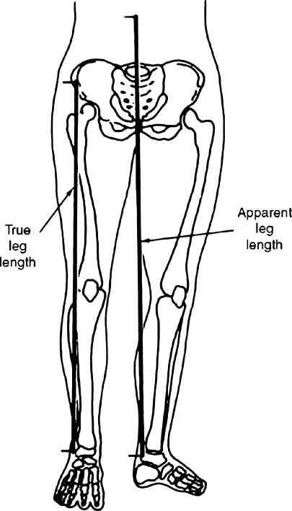
Se puede utilizar una medición "directa" utilizando una cinta métrica para medir la longitud "verdadera" de la pierna desde la espina iliaca antero superior hasta el maléolo medial.
La longitud de la pierna "aparente" se mide desde el ombligo hasta el maléolo medial.
Para comparar la medida radiométrica con la real se deben obtener 2 mediciones clínicas verdaderas, hacer un promedio y este compararlo con la medida radiométrica.

Slide 5
Orthoroentogenograma Escanograma Teleoroentgenograma
Orthoradiograma: utiliza tres exposiciones radiográficas centradas sobre las articulaciones de la cadera, la rodilla y el tobillo para minimizar el error de aumento. Se coloca un solo cassette grande debajo del paciente que permanece quieto entre las tres exposiciones.
Escanograma también utiliza tres exposiciones radiográficas, una centrada sobre la articulación de la cadera, la rodilla y el tobillo para minimizar el error de aumento. El paciente permanece en decúbito supino junto a una regla calibrada y, a diferencia del Orthoroentogenograma, el casete radiográfico de longitud estándar se mueve para las tres exposiciones.
Teleradiograma: es una radiografía AP de longitud completa de la extremidad inferior. Consiste en una única exposición radiográfica de ambas extremidades inferiores, con el haz de rayos centrado en la rodilla desde una distancia de aproximadamente (180 cm) mientras el paciente se para erguido con ambas rótulas apuntando directamente hacia delante

Slide 6
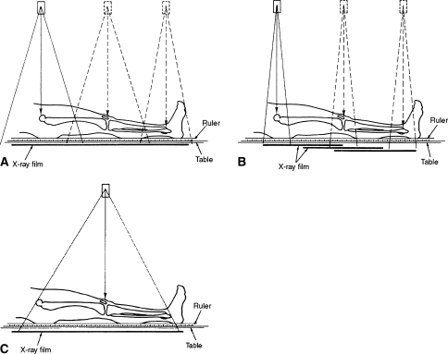
Orthoradiogramagrama Escanograma Teleradiogramagrama

Slide 7
Teleradiograma computarizado.
Teleradiograma modificado realizada mediante radiografía computarizada en un niño pequeño con un acortamiento congénito de la tibia de aproximadamente 4,5 cm.
Esta radiografía se realiza con el niño parado en una elevación de altura apropiada debajo de la pierna corta para nivelar la pelvis.

Slide 8
Escanograma modificado del mismo niño
tres exposiciones radiográficas; una centrada sobre las articulaciones de cadera, rodilla y tobillo.
tiene un menor error de aumento en comparación con un teleradiograma.
Dosis de radiación 1,6 a 3,8 veces mayor.

Slide 9
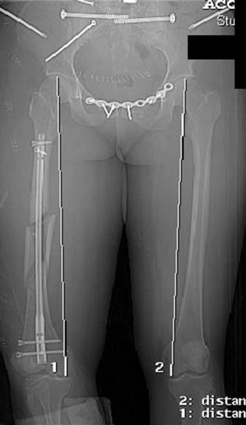
Margen superior de la cabeza femoral hasta la porción distal del cóndilo femoral medial, la distancia entre estos dos cursores que representa la longitud del fémur individual.
La longitud tibial se determina de manera similar midiendo la distancia entre los la meseta tibial medial y el pilón tibial.

Slide 10
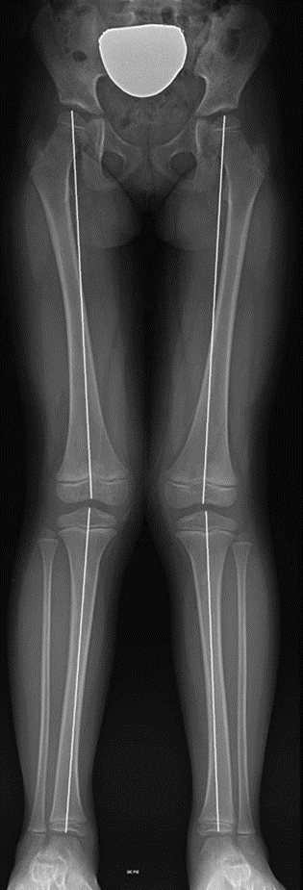
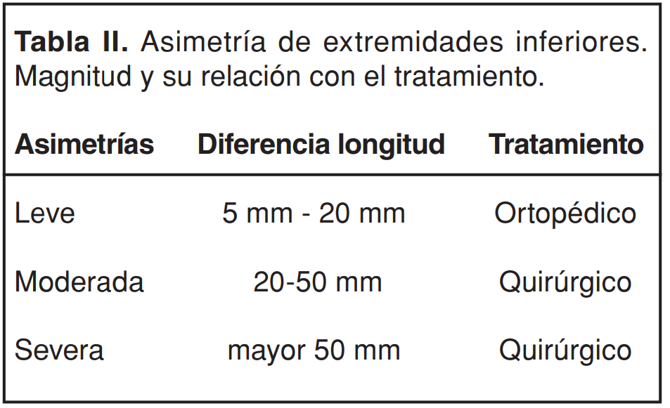
Esta es la técnica que nosotros usamos.

Slide 11
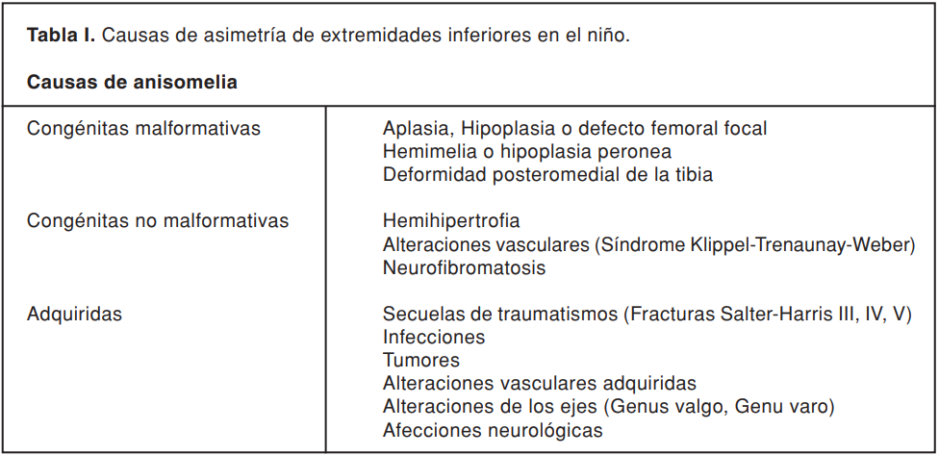
Diferencia de longitud de las extremidades.
La anisomelia o asimetría en la longitud de las piernas se asocia comúnmente con anomalías compensatorias de la marcha y puede conducir a una artritis degenerativa de la extremidad inferior y la columna lumbar

Slide 12
Dolor anterior de rodilla y Articulación patelofemoral.
Terminología:
mal-alineamiento patelofemoral, condromalacia patelofemoral, inestabilidad patelofemoral, dolor
anterior de rodilla y disfunción patelofemoral
Son términos usados para referirse al mismo problema.

Slide 13
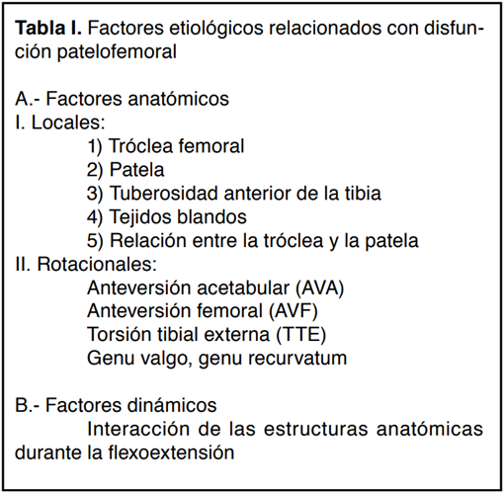
Dolor anterior de rodilla y Articulación patelofemoral
Inestabilidad patelofemoral.
Los factores más importantes que predisponen a la inestabilidad rotuliana incluyen la displasia troclear, la rótula alta y la lateralización de la tuberosidad tibial.

Slide 14
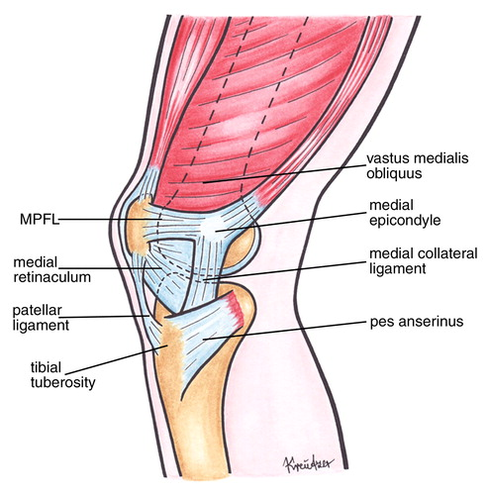
Estabilizadores pasivos (huesos y ligamentos) y activos (músculos extensores)

Slide 15
Valoración radiológica de la rodilla
Rodilla F: Se realiza para valorar espacio femorotibial y lesiones traumáticas.
Es la que menos información aporta en relación a la inestabilidad femoro rotuliana.
Rodilla P: se realiza n decúbito con la rodilla flectada menos de 30 grados. ( la mayoría de los pacientes 97% tiene alineada la patela a 30 grados )
A más de 30 grados las alteraciones de alineación patelar se van a reducir.

Slide 16
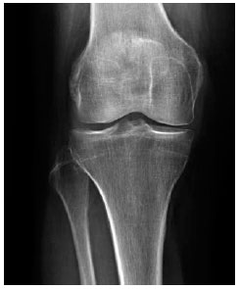
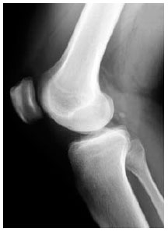
Radiología básica F y P
Notes:
La Rx en proyección lateral debe realizarse en flexión menor a 30°; una proyección lateral adecuada es aquella en la cual las porciones posteriores de los cóndilos femorales aparecen superpuestos.
La proyección axial en 30°

Slide 17
Patela alta
La patela alta da una menor estabilidad ósea porque se requiere mayor grado de flexión para que ésta se encaje en la tróclea que en una rodilla normal, en la cual la patela se encaja a aproximadamente 20° de flexión
La medicion de la altura patelar se evaluó en imágenes de rx lateral y sagitales de RM.
La longitud del tendón rotuliano (línea A) se mide posteriormente desde el ápice rotuliano hasta su unión a la tuberosidad tibial y se divide por el diámetro superoinferior más largo de la rótula (línea B) para obtener la relación de altura patelar, como siguiente:
PHR = A / B . Una relación de altura rotuliana de más de 1.3 indica una rótula de alta resistencia (rótula alta).

Slide 18
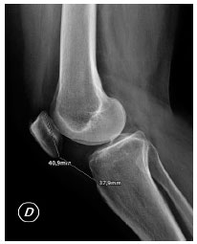
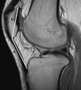
Medición de la posición patelar Insall Salvatti Patela alta: índice IS > a 1.2 y baja: índice IS < a 0.8

Slide 19
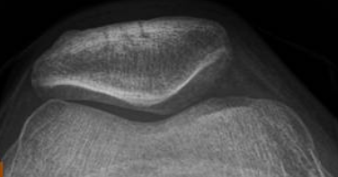
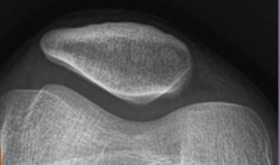
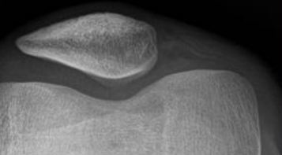
Clasificación patelar de Wiberg según la morfología de la faceta interna
- Tipo I: La faceta interna es de concavidad suave y de la misma medida que la externa. (10%)
- Tipo II: La faceta interna es menor que la lateral y es plana o ligeramente convexa. (65%)
- Tipo III: La faceta interna es muy pequeña en comparación con la lateral y es convexa (casi vertical)
- Tipo IV: Se caracteriza por la ausencia de cresta medial o de faceta interna, también conocida como gorra de cazador. Baumgart

Slide 20
Clasificación patelar de Wiberg según la morfología de la faceta interna

Slide 21
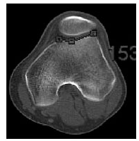
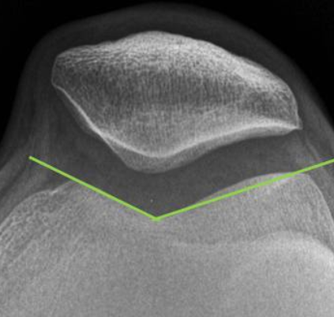
El punto más profundo de la tróclea y los puntos más superiores y anteriores de ambos cóndilos femorales. En imágenes axiales y un valor mayor a 140 se considera patológico.

Slide 22
Displasia Troclear
Ha sido identificada como uno de los principales factores que contribuyen a la inestabilidad femororrotuliana.
Cuatro tipos morfológicos de displasia troclear.
Alta frecuencia de ocurrencia bilateral.
se considera que la displasia troclear es una anomalía del desarrollo.

Slide 23
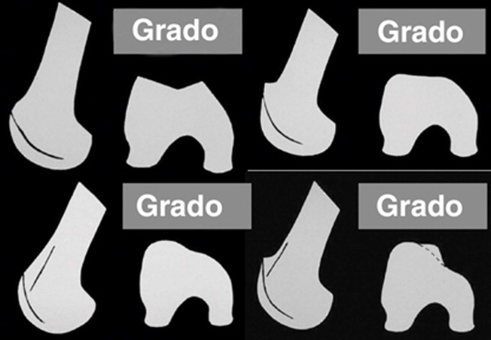
Displasia Troclear
A
B
C
C

Slide 24
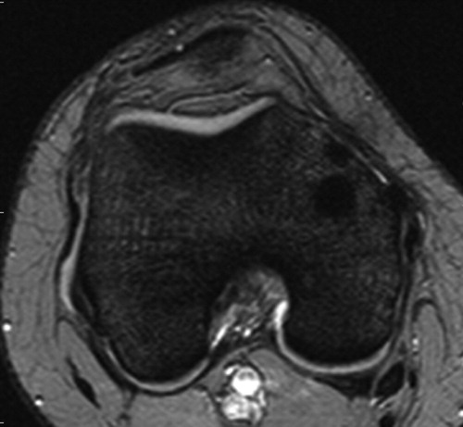
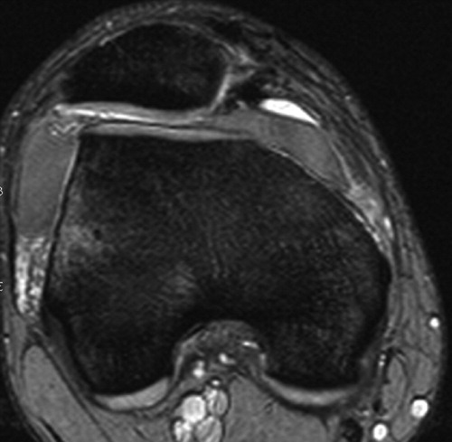
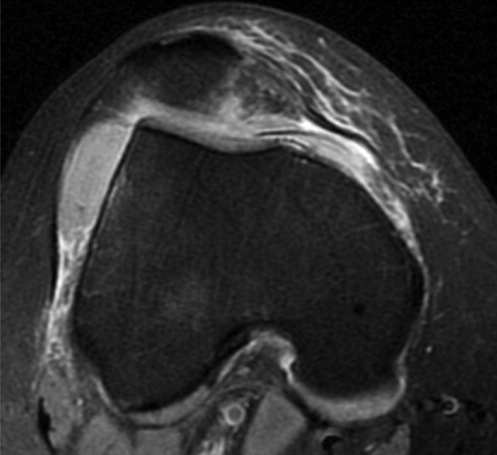

Slide 25
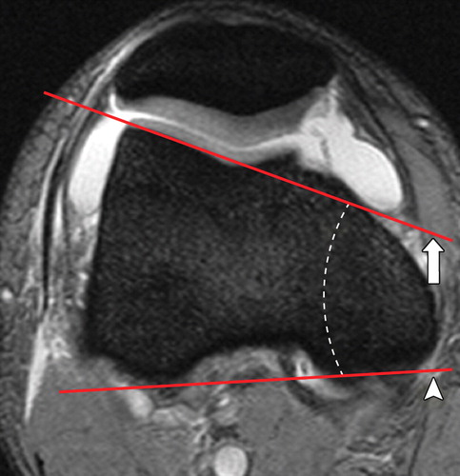
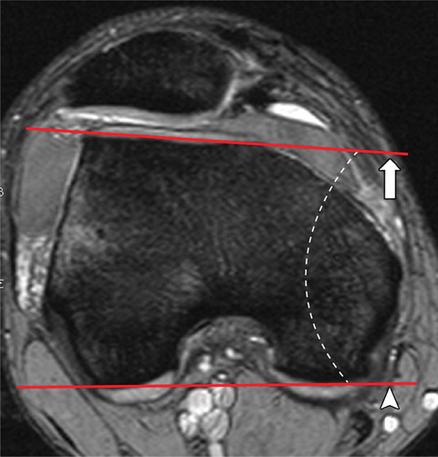
Inclinación tróclear lateral
Normal ángulo 24 grados
Anormal ángulo 7 grados

Slide 26
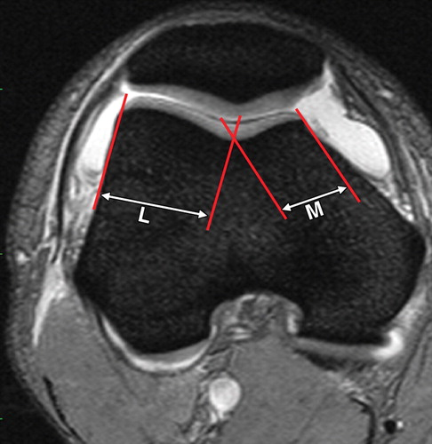
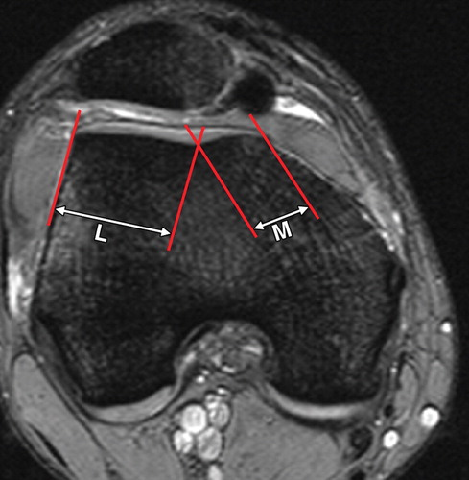
Asimetría de la faceta troclear. Una relación de faceta troclear de menos del 40% se define como indicando displasia (sensibilidad del 100%, especificidad del 96%)

Slide 27
Scout view de estudio de articulación patelofemoral-estudio rotacional de EEII, con campos de visión en caderas, rodillas y tobillos, con extremidades en rotación externa de 15°.
Protocolo
Paciente en decúbito supino con las rodillas en extensión y rotación externa de los pies a 15 grados.
Se realizan cortes de 2,5mm de espesor a 3 niveles diferentes
Cadera a nivel de los cuellos femorales
Rodilla
Tobillos pasando por ambos maléolos.
Objetivo detectar anomalías torsionales de las extremidades inferiores: ángulos de anteversión femoral, rotación de la rodilla y torsión tibial externa

Slide 28
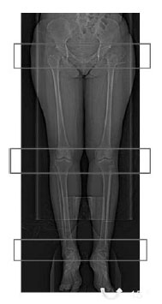
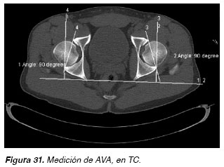
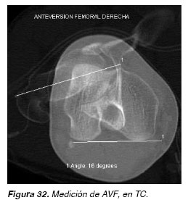
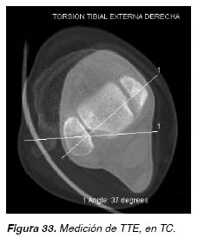

Slide 29
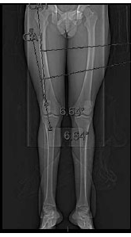
Ángulo Q: Se obtiene entre línea trazada desde la espina ilíaca anterosuperior al centro de la patela y otra entre el centro patelar y la tuberosidad anterior de la tibia.
Angulo normal 14 en hombres.
Angulo normal 17 en mujeres.
Angulo mayor a 20 es patológico.

Slide 30
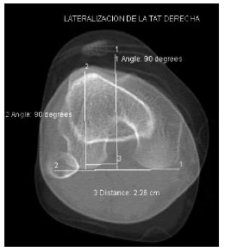
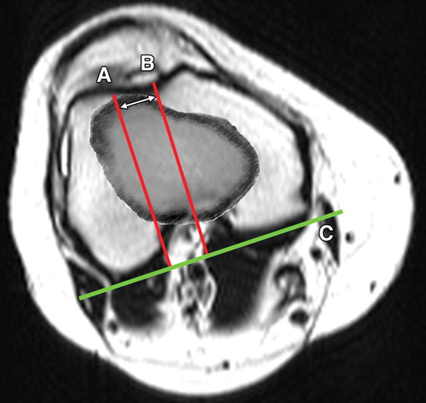
Distancia entre Tuberosidad Tibial y surco intertroclear Normal menor a 15 mm
Entre 15 y 20 mm están en el límite, y más de 20 mm indican una marcada lateralización de la tuberosidad.
Notes:
La posición demasiado lateral de la TAT es una de las alteraciones anatómicas mencionadas con mayor frecuencia y tal vez la que ha dado lugar a mayor número de intervenciones quirúrgicas. La posición de la TAT determina el valgo del aparato extensor de la rodilla y la distancia entre la TAT y el surco troclear da una idea del vector en valgo del aparato extensor.

Slide 31
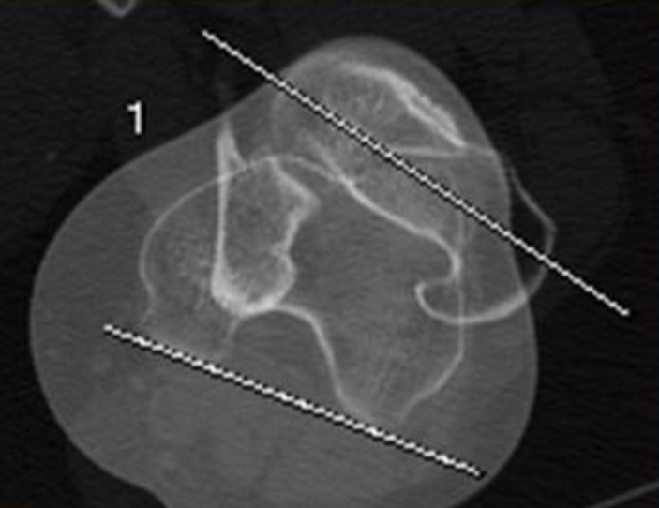
Anteversión femoral
valor normal está definido en 14±7°.

Slide 32
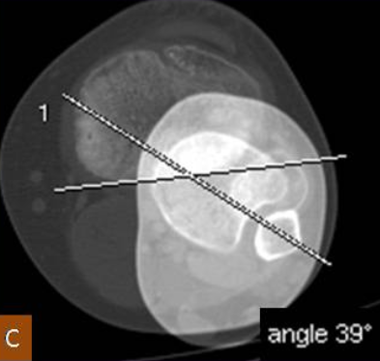
Torsión tibial externa
El valor normal está definido en 14±7°
diferencia entre ambas extremidades inferiores superior a 8º debe considerarse patológica

